Slide 1
计算机系统与网络安全技术 Technology of Computer System and Network Security
牛伟纳
计算机科学与工程学院（网络空间安全学院）
2022年11月1日12时27分

Slide 2

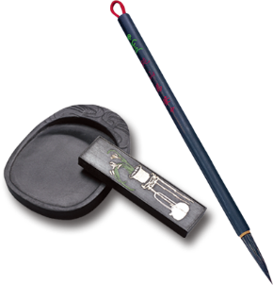
第14章：IT安全管理与风险评估
IT安全管理
组织的情境和安全方针
安全风险评估
详细的安全风险分析
案例学习：银星矿业
目
录

Slide 3
IT安全管理
IT安全管理概述
IT安全管理是回答下列问题的正式过程：
哪些资产需要保护
这些资产受到哪些威胁
如何应对这些威胁
确保关键资产以成本效益高的方式得到充分保护
需要对组织中需要保护的每个资产进行安全风险评估
提供必要的信息，以决定需要哪些管理、操作和技术控制来减少已识别的风险

Slide 4
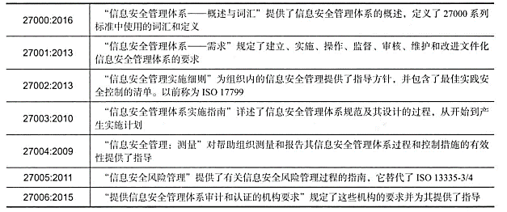
IT安全管理
IT安全管理

Slide 5
IT安全管理
IT安全管理
IT安全管理是用于实现和维护适当级别的机密性、完整性、可用性、责任性、真实性和可靠性的过程。
IT安全管理功能包括:
确定组织的IT安全目标、战略和方针
执行IT安全风险评估，分析IT资产的安全威胁，并确定由此产生的风险
选择合适的控制措施以有效保护组织的IT资产
编写计划和程序以有效实施选定的控制措施
实施选定的控制措施，包括提供安全意识和培训计划
监控所选控制器的操作并保持其有效性
检测和响应事件

Slide 6
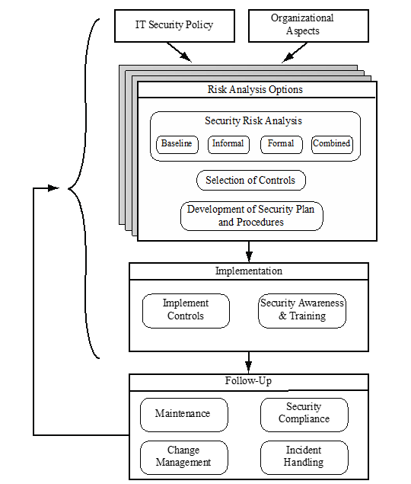
IT安全管理
IT安全管理

Slide 7
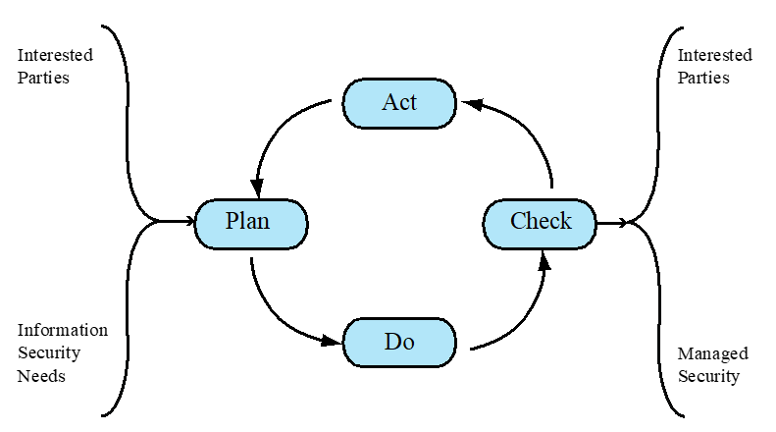
IT安全管理
IT安全管理

Slide 8
组织的情境和安全方针
组织情境和安全方针
定期维护及更新
使用定期安全性检查
反映不断变化的技术/风险环境
检查IT系统在组织中的角色和重要性
首先检查组织的IT安全：
目标——期望的IT安全成果
策略-如何达到目标
政策——确定需要做什么

Slide 9
组织的情境和安全方针
安全政策
范围和目的，包括目标与业务、 法律、法规要求的关系
它的安全要求
分配的职责
风险管理方法
安全意识和培训
一般人事问题和任何法律制裁
将安全性集成到系统开发中
信息分类方案
应急和业务连续性计划
事件检测和处理流程
如何以及何时审查政策，以及变更对其的控制

Slide 10
组织的情境和安全方针
管理支持
提供一致的全面监督
与高级管理人员联络
维护IT安全目标、策略、政策
处理事件
管理IT安全意识和培训计划
与IT项目安全官员互动

Slide 11
组织的情境和安全方针
管理支持
IT安全策略必须得到高级管理人员的支持
需要IT安全主管
大型组织需要与主要项目和系统相关联的独立IT项目安全官员
管理所在区域内的安全策略
提供一致的全面监督
与高级管理人员联络
维护IT安全目标、策略、政策
处理事件
管理IT安全意识和培训计划
与IT项目安全官员互动

Slide 12
安全风险评估
安全风险评估
IT过程中至关重要的阶段
在理想情况下，检查每一个组织资产，但在现实是不可能的
识别和降低组织IT基础设施风险的方法:
基线方法
非形式化方法
详细的风险分析
组合方法

Slide 13
安全风险评估
基线方法
目标是实施商定的控制措施，以防范最常见的威胁
为进一步的安全措施奠定良好的基础
使用“行业最佳实践”
简单、便宜、可以复制
没有特别考虑风险暴露的变化
可能会带来太多或太少的安全感
一般建议只适用于没有资源来实现更结构化方法的小型组织

Slide 14
安全风险评估
非形式化方法
涉及对组织的IT系统进行非正式的、实用的风险分析
利用分析师的知识和专长
又快又便宜
对于基线方法无法解决的漏洞和风险，可以做出相当快速和廉价的判断
一些风险可能会被错误地评估
被分析师的观点扭曲，随着时间的推移而变化
适合中小型组织，其中IT系统不是必要的

Slide 15
安全风险评估
详细风险分析
该方法是最全面的方法
使用正式的结构化过程进行评估
数量的阶段
识别资产的威胁和漏洞
识别风险发生的可能性和后果
大量的时间、资源和专业知识成本
可能是法律要求使用的
对于IT系统对其业务目标至关重要的大型组织来说，使用可能是一个法律要求

Slide 16
安全风险评估
组合方法
结合基线、非正式和详细风险分析方法的元素
其目的是尽快提供合理水平的保护，然后随着时间的推移检查和调整部署在关键系统上的保护控制
方法从在所有系统上实现适当的基线安全性建议开始
接下来，在高层风险评估中确定暴露于高风险级别或对组织的业务目标至关重要的系统
然后可以做出决定，可能对关键系统进行直接的非正式风险评估，目的是相对快速地裁减控制，以更准确地反映它们的需求
最后，可以建立对这些系统进行详细风险分析的有序过程
随着时间的推移，这可以导致在这些系统上选择和实现最适当和最具成本效益的安全控制

Slide 17
安全风险评估
详细的安全风险分析
对组织的IT系统的安全风险提供最准确的评估
高成本
最初专注于解决国防安全问题
通常由政府组织和相关企业授权

Slide 18
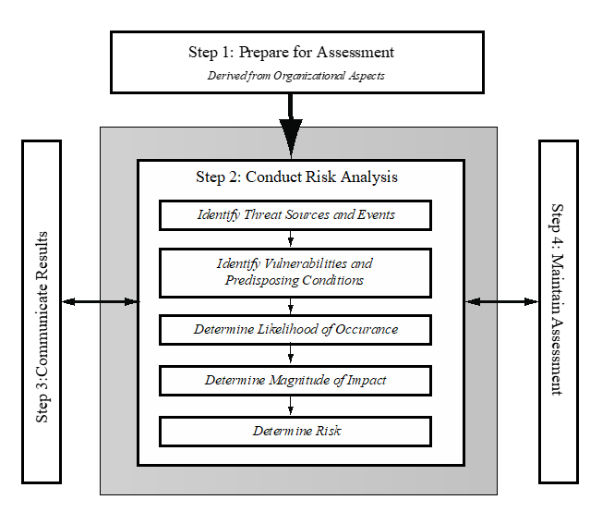
详细的安全风险分析
风险评估过程

Slide 19
详细的安全风险分析
情境和系统特征建立
初始步骤
确定风险评估的基本参数
确定要检查的资产
探讨组织运作的政治和社会环境
法律和监管限制
为组织的风险暴露提供基线
风险偏好
组织认为可以接受的风险水平

Slide 20
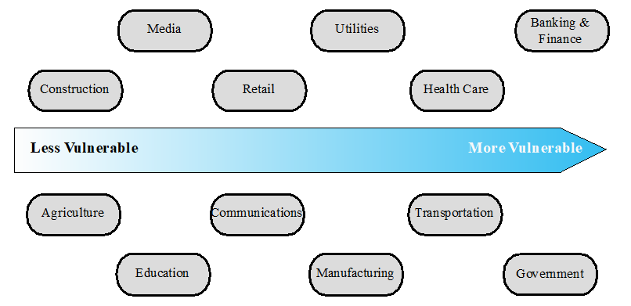
详细的安全风险分析
通用的组织风险情境

Slide 21
详细的安全风险分析
资产识别
最后一个组件是识别要检查的资产
利用组织相关领域人员的专业知识来识别关键资产
识别并面试这些人员
资产：
“任何需要保护的东西”，因为它对组织有价值，并有助于组织目标的成功实现

Slide 22
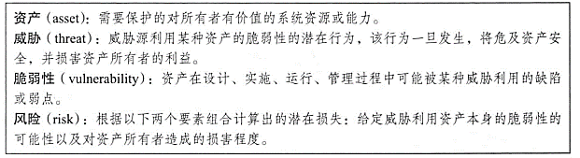
详细的安全风险分析
术语

Slide 23
详细的安全风险分析
威胁/风险/脆弱性的确认
从广义上讲，威胁是任何可能阻碍或阻止资产提供适当级别的关键安全服务的内容
这些关键安全服务包括：
保密性
完整性
可用性
可核查性
真实性
可靠性

Slide 24
详细的安全风险分析
威胁源
威胁可以是自然的，也可以是人为的；可以是偶然的，也可以是故意的
当评估可能的人为威胁时，他们对组织的攻击原因和攻击能力值得考虑，这包括：
还需要考虑组织以前看到的任何攻击经验
动机
能力
资源
攻击的可能性
威慑

Slide 25
详细的安全风险分析
脆弱性识别
识别组织的IT系统或流程中可利用的缺陷或弱点
确定威胁对组织的适用性和重要性
需要威胁和漏洞的结合来产生对资产的风险
结果应该是一个威胁和漏洞的列表，并简要描述它们可能发生的方式和原因

Slide 26
详细的安全风险分析
分析风险
在现有控制条件下，指定每一个已识别的资产威胁发生的可能性
说明威胁发生时的后果
得出每个威胁的总体风险等级
风险=发生威胁的概率x组织的成本
很难确定准确的概率和现实的成本后果
使用定性评分，而不是定量评分

Slide 27
详细的安全风险分析
分析已有控制措施
需要识别现有的控制措施，以尽量减少威胁
安全控制包括:
管理
操作
技术流程和程序
使用现有的控制清单和采访关键的组织人员以获取信息

Slide 28
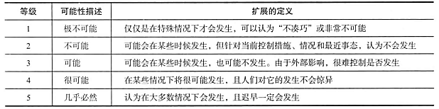
详细的安全风险分析
风险可能性

Slide 29
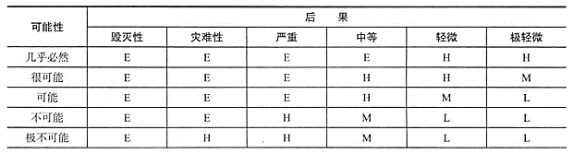
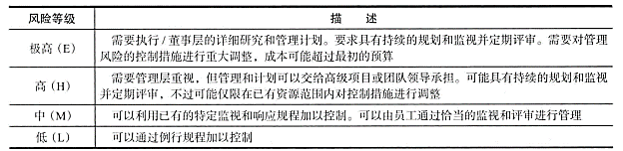
详细的安全风险分析
风险等级确定及其含义

Slide 30

详细的安全风险分析
风险注册表

Slide 31
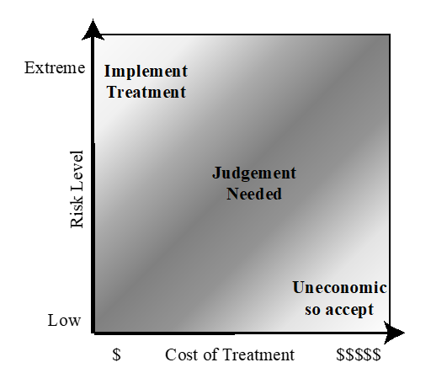
详细的安全风险分析
风险处置

Slide 32
详细的安全风险分析
风险处置
风险接受
出于业务原因，选择接受比正常更高的风险级别
风险规避
不进行产生这种风险的活动或系统
风险转移
与第三方共同承担风险
减轻后果
修改处于风险中的资产的结构或使用，以减少风险发生时对组织的影响
减少可能性
实施适当的控制以降低漏洞被利用的机会

Slide 33
案例学习：银星矿业
银星矿业
虚构的全球矿业公司运营
大型IT基础设施
通用的和特定的软件
有些直接关系到健康和安全
以前孤立的系统现在联网了
决定采用组合方法
采矿业风险较低的频谱端
根据法律/法规的要求
管理接受中等或低风险

Slide 34
案例学习：银星矿业
资产
SCADA节点和网络的可靠性和完整性
存储的文件和数据库信息的完整性
金融体系的有效性、完整性
维护/生产系统的可用性和完整性
邮件服务的可用性、完整性和机密性
采购系统的可用性、完整性

Slide 35
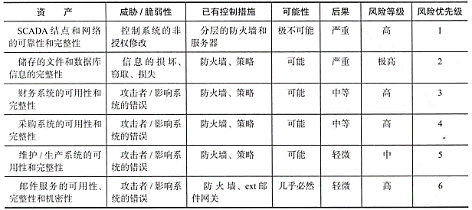
案例学习：银星矿业
风险注册表

